Slide 1
Раздел 2. Основы термодинамики
ГАПОУ КК «Новороссийский колледж строительства и экономики»
Тема 2.1 Основные определения и законы идеальных газов
Дисциплина «Основы технической термодинамики
Преподаватель Брагина Елена Николаевна

Slide 2
Цель урока
Изучить значение технической термодинамики, основные законы идеальных газов
Изучить основные законы идеальных газов

Slide 3

План урока
1 Предмет технической термодинамики и ее задачи
2 Основные термодинамические параметры состояния
3 Основные законы идеальных газов
4 Уравнение состояния идеальных газов
5 Универсальное уравнение состояния идеального газа

Slide 4
1 Предмет технической термодинамики и ее задачи
Термодинамика представляет собой одну из самых обширных областей современного естествознания – науку о превращениях различных видов энергии друг в друга.
общая
химическая
техническая
Термодинамика

Slide 5
Термодинамика базируется на двух основных законах
Первое начало термодинамики представляет собой приложение к тепловым явлениям всеобщего закона природы – закона превращения и сохранения энергии.
Второе начало термодинамики устанавливает условия протекания и направленность макроскопических процессов в системах, состоящих из большого количества частиц.

Slide 6
2 Основные термодинамические параметры состояния
Предметом технической термодинамики является главным образом изучение процессов взаимного преобразования теплоты и работы в различных тепловых машинах.
В тепловых двигателях преобразование теплоты в работу осуществляется с помощью так называемого рабочего тела.
Физическое состояние тела вполне определяется некоторыми величинами, характеризующими данное состояние, которые в термодинамике называют параметрами состояния.

Slide 7

Параметры состояния
1 Удельный объем.
Удельным объемом однородного вещества называется объем, занимаемый единицей массы данного вещества.
В технической термодинамике удельный объем обозначается и измеряется в м³/кг:
где V – объем произвольного количества вещества, м³;
m – масса этого вещества, кг.

Slide 8



2 Плотность тела определяется как масса единицы объема и измеряется в кг/м³:
Удельный объем есть величина, обратная плотности, т. е.

Slide 9
3 Давление.
Давление с точки зрения молекулярно-кинетической теории есть средний результат ударов молекул газа, находящихся в непрерывном хаотическом движении, о стенки сосуда, в котором заключен газ, и представляет собой нормальную составляющую силы, действующей на единицу поверхности.
В СИ давление измеряется в Паскалях (Па).
Для измерения давлений применяют барометры и манометры, а для измерения разрежения – вакуумметры. Барометрами измеряют атмосферное давление, а манометрами – давление, превышающее атмосферное. Давление, превышающее атмосферное, называют избыточным.
Абсолютным давлением называют давление, отсчитываемое от абсолютного нуля давления или от абсолютного вакуума.

Slide 10
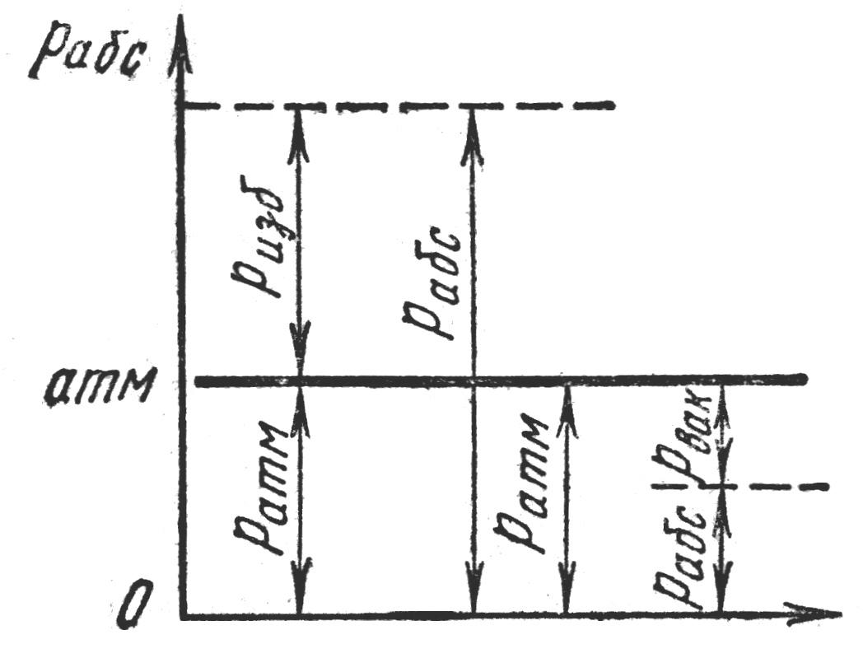
При определении абсолютного давления различают два случая:
когда давление в сосуде больше атмосферного
когда оно меньше атмосферного.
+
ризб
рабс
рвак
рaтм
рaтм
рaтм
рaтм

Slide 11
4Температура, характеризуя степень нагретости тел, представляет собой меру средней кинетической энергии поступательного движения его молекул, т. е. температура характеризует среднюю интенсивность движения молекул, и чем больше средняя скорость движения молекул, тем выше температура тела.
Измерение температур в каждой из этих шкал может производиться как в градусах Кельвина (°К), так и в градусах Цельсия (°С) в зависимости от принятого начала отсчета (положения нуля) по шкале.
Следовательно, между температурами, выраженными в градусах Кельвина и градусах Цельсия, имеется следующее соотношение:
Т °К = 273,15+t °С

Slide 12
3 Основные законы идеальных газов
Идеальными газами называют такие, которые полностью подчиняются законам Бойля-Мариотта и Гей-Люссака. В идеальных газах отсутствуют силы взаимного притяжения и отталкивания между молекулами, а объем самих молекул пренебрежимо мал по сравнению с объемом газа.
Все реальные газы при высоких температурах и малых давлениях почти полностью подходят под понятие «идеальный газ» и практически по свойствам не отличаются от него. Состояние идеального газа – это предельное состояние реального газа, когда давление стремится к нулю (р → 0).

Slide 13


Закон Бойля-Мариотта устанавливает зависимость между удельным объемом и абсолютным давлением идеального газа в процессе при постоянной температуре.
Этот закон был открыт опытным путем английским физиком Бойлем в 1664 г. и независимо от него французским химиком Мариоттом в 1676 г.
Закон Бойля-Мариотта гласит: при постоянной температуре объем, занимаемый идеальным газом, изменяется обратно пропорционально его давлению:
Или

Slide 14

Закон Гей-Люссака устанавливает зависимость между удельным объемом и абсолютной температурой при постоянном давлении. Этот закон был открыт экспериментальным путем французским физиком Жозефом Луи Гей-Люссаком в 1802 г.
Закон Гей-Люссака гласит: при постоянном давлении объемы одного и того же количества идеального газа изменяются прямо пропорционально абсолютным температурам:

Slide 15
В системе координат закон Гей-Люссака изображается прямой, параллельной оси абсцисс. Эту прямую называют изобарой, а сам процесс – изобарным или процессом, протекающим при постоянном давлении.
p
1
1
Т=const
v=const
2
2
p=const
1
2
v

Slide 16


4 Уравнение состояния идеальных газов
Произведение удельного объема идеального газа на абсолютное давление, деленное на абсолютную температуру, для любого равновесного состояния есть величина постоянная:
Постоянную величину, отнесенную к 1 кг газа, обозначают буквой R и называют газовой постоянной:
Уравнение состояния идеальных газов было выведено французским физиком Клапейроном в 1834 г. и поэтому названо его именем.

Slide 17

Для произвольного количества газа с массой , кг уравнение состояния имеет вид
где р – абсолютное давление газа, Па;
V – объем произвольного количества газа, м³;
m – масса газа, кг;
Т – абсолютная температура газа, °К.
Газовая постоянная R представляет собой физическую постоянную, которая для каждого газа принимает вполне определенное значение, зависящее от природы газа и не зависящее от его состояния.

Slide 18

Уравнению Клапейрона можно придать универсальную форму, если газовую постоянную отнести не к 1 кг газа, а к 1 кмоль.
Итальянский ученый Авогадро в 1811 г. доказал, что при одинаковых температурах и давлениях в равных объемах различных идеальных газов содержится одинаковое количество молекул. Из закона Авогадро вытекает, что плотности газов, находящихся при одинаковых температурах, и давлениях, прямо пропорциональны их молекулярным массам:
где μ₁и μ₂ – молекулярные массы газов.
Молекулярной массой газа называется численное выражение отношения массы молекулы данного вещества к 1/12 массы атома изотопа углерода ¹²С.

Slide 19


Отношение плотностей газов в уравнении можно заменить обратным отношением удельных объемов. Тогда
Это соотношение показывает, что при одинаковых физических условиях произведение удельного объема газа на его молекулярную массу есть величина постоянная и не зависит от природы газа:

Slide 20



Напишем уравнение состояния для 1 кмоль газа:
Откуда
Произведение называют универсальной газовой постоянной.
Универсальная газовая постоянная есть работа 1 кмоль идеального газа в процессе при постоянном давлении и при изменении температуры на 1°.

Slide 21


5 Универсальное уравнение состояния идеального газа
При так называемых нормальных физических условиях (давлении 101325 Н/м² и температуре 273,15° К) объем 1 кмоль газа равен 22,4143 м³/кмоль, а универсальная газовая постоянная оказывается равной
Уравнение называют уравнением состояния Клапейрона – Менделеева, так как оно впервые было предложено Д. И. Менделеевым в 1874 г. Уравнение Клапейрона – Менделеева является наиболее общим для идеальных газов, так как связывает три закона идеальных газов (Гей-Люссака, Бойля – Мариотта и Авогадро) и включает универсальную газовую постоянную, не зависящую от природы газа.

Slide 22

Зная универсальную газовую постоянную , можно подсчитать известную уже нам величину R:

Slide 23
Контрольные вопросы
1.Дайте определение термодинамики?
2. На какие виды делится термодинамика?
3. На каких двух законах базируется термодинамика? .
4. Что называется удельным объемом?
5. Напишите формулу удельного объема?
6. Сформулируйте закон Бойля-Мариотта.
7. Запишите закон Гей-Люссака.
8. Чему равна универсальная газовая постоянная?

Slide 24
Домашнее задание
Для использования макета просто продублируйте эти слайды и внесите в них исправления.
Филин В.М. Гидравлика, пневматика и термодинамика. - ФОРУМ, ИНФРА-М, 20163. – 320с.
стр. 88-95

